Slide 1
La pollution numérique

Slide 2
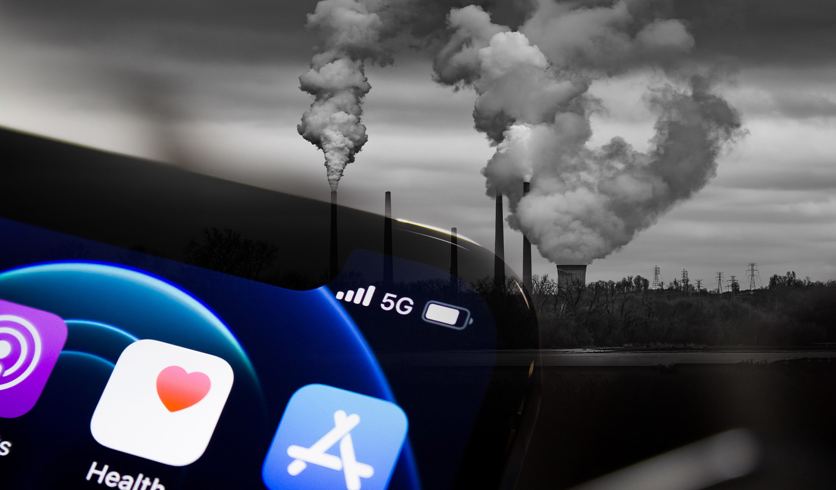
sommaire
Définition
Les causes
Exemple
Solution
Quelques chiffres
En France
Source

Slide 3
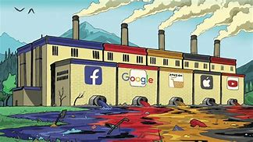
définition
Les conséquences négatives de l’utilisation des technologies de l’information et de la communication, tant sur le plan environnemental, intellectuel que sociétal.

Slide 4
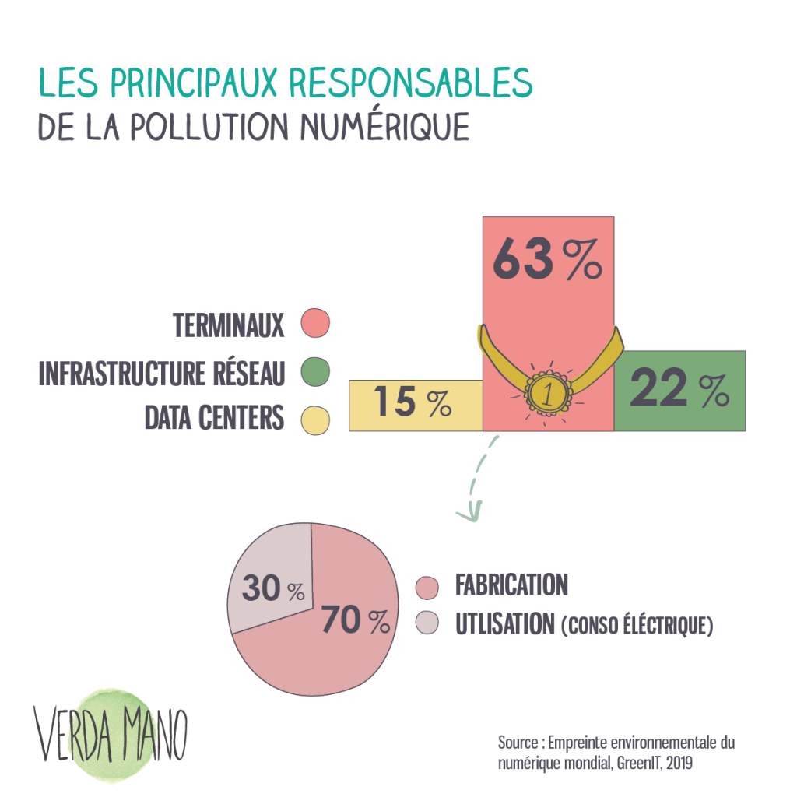
Les causes
La fabrication des appareils
L’absence de gestion du cycle de vie des produits
L’usage au quotidien
Le stockage
Le réseau
L’obsolescence programmé

Slide 5
exemple
la fabrication d'un téléviseur exige d'extraire 2,5 tonnes de matières premières, et génère 350 kg de CO₂
Chaque année, la consommation de vidéos en streaming émet 300 millions de tonnes de CO2 dans le monde
Un centre de stockage moyen a besoin de 400 millions de litres d'eau par an. C'est l'équivalent des besoins de trois hôpitaux en une année
En 2020, le Haut conseil pour le climat estimait dans un rapport que l'arrivée de la 5G allait générer entre 2,7 et 6,7 millions de tonnes de CO2 en 2030

Slide 6
exemple
Un e-mail envoyé représente 20 grammes de CO2 consommés
la 4G consomme 23 fois plus que le Wi-fi.
l'agence de l'environnement, a calculé que fabriquer un DVD était moins polluant en CO2 qu'un seul visionnage sur le web.
Par exemple, deux recherches sur Google consomment autant d'énergie que de faire bouillir une casserole d'eau pour faire du thé.

Slide 7
solution
De conserver les appareils le plus longtemps possible car plus des 2/3 de la pollution numérique environnementale est due à leur fabrication,
D'utiliser le wifi au lieu de la 4G car celle-ci utilise quatre fois plus d'énergie,
(De débrancher sa boxe wifi tous les soirs. Ce geste permet d'ailleurs d'économiser 80 à 100 euros sur une année. )
utiliser une tablette ou un ordinateur pendant quatre ans au lieu de deux améliore de 50% son bilan environnemental
Le stockage des mails est responsable d'une pollution nommée "dormante". Il est donc conseillé de ne garder que ce qui est nécessaire.

Slide 8
solution
L'association GreenIT.fr préconise quatre principales mesures de réduction de l'empreinte environnementale du numérique:
réduire le nombre d’objets connectés en favorisant leur substitution ;
réduire le nombre d’écran plats en les remplaçant par d’autres dispositifs d’affichage ;
réduire les besoins des services numériques via leur écoconception.
remplacer les ordinateurs pour l’utilisation par des tablettes ou smartphones dès que possible et notamment en usage loisir;
se renseigner sur la consommation électrique des appareils électroniques au moment de leur achat.

Slide 9
Quelques chiffres
3,7 % des émissions totales de gaz à effet de serre dans le monde (2018) serait dues au numérique
Le numérique serait également à l'origine de 4,2 % de la consommation mondiale d'énergie primaire.
44 % de ces émissions seraient dues à la fabrication des data centers, des terminaux et des réseaux, puis 56 % seraient dues à leur utilisation.
le numérique serait à l’horizon 2040 à l’origine de 24 millions de tonnes équivalent carbone

Slide 10
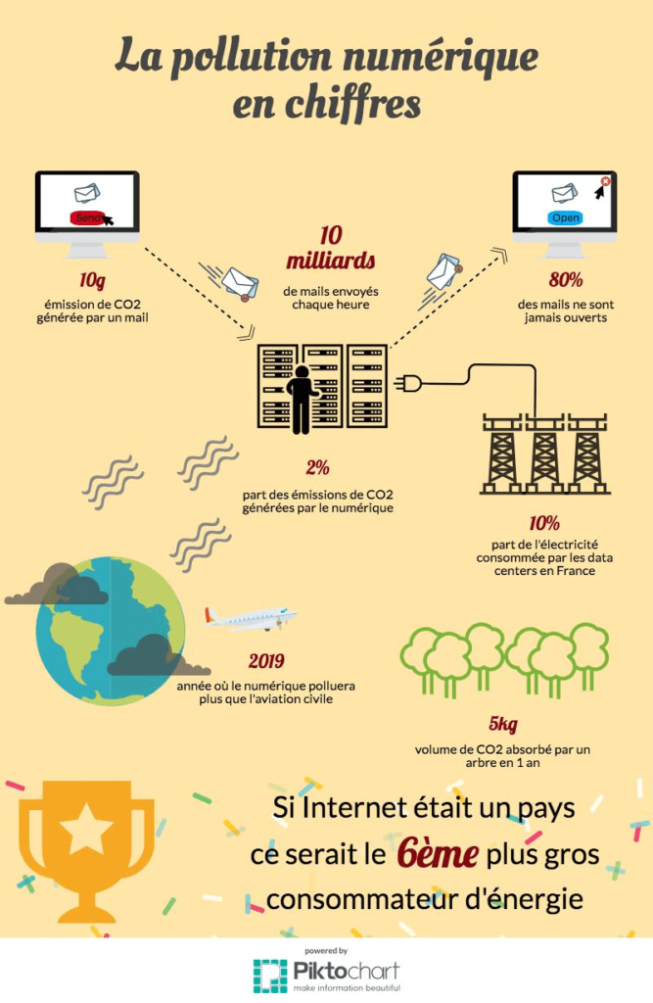

Quelques chiffres

Slide 11
En france
Le 20 juin 2020, la Convention citoyenne pour le climat adopte à 98 % des mesures pour « Accompagner l’évolution du numérique pour réduire ses impacts environnementaux ».
Le 23 juin 2020, le collectif GreenIT.fr publie un rapport sur les impacts environnementaux du numérique en France qui montre qu'un Français sur deux à six fois plus d'impacts que la moyenne mondiale, notamment à cause d'un taux d'équipement deux fois supérieur.
Le 24 juin 2020, le Sénat français publie un rapport sur l’empreinte environnementale du numérique en France, lequel sans action corrective pourrait représenter 7 % des émissions de gaz à effet de serre (GES) en 2040 contre 2 % en 2020. La fabrication des terminaux, le plus souvent en Asie, pèse à elle seule 70 % de l'empreinte carbone. Les sénateurs proposent notamment une taxe carbone aux frontières de l'Union européenne, des sanctions plus fortes contre l'obsolescence programmée, une TVA à 5,5 % sur la réparation des smartphones ou l'achat d'un téléphone reconditionné.
Alors que le Conseil national du numérique (Cnum) et le Sénat ont proposé d'interdire les forfaits mobiles avec accès aux données illimité, un article du journal Les Échos , les réseaux des opérateurs ne génèrent que 5 % des émissions liées au numérique, loin derrière les centres de données (14 %) et la fabrication des smartphones (80 %), qui est réalisée dans des pays encore très « carbonés » comme la Chine.
La loi « visant à réduire l'empreinte environnementale du numérique en France », issue des travaux du Sénat est promulguée le 15 novembre 2021

Slide 12
Pas que du négatif sur le numérique
L'organisation d'un réseau électrique intelligent vise ainsi à diminuer les pertes et à organiser la production dans une vaste zone géographique, malgré les conflits d'intérêts entre producteurs et distributeurs d'une part, et d'autre part entre ces industries en général et l'objectif de réduction de consommation énergétique.
Dans l'industrie et dans les transports, l'optimisation des processus, des trajets, des flux par l'usage des technologies de l'information pourrait réduire la consommation de matières ; cependant, on constate souvent que l'effet de cette réduction est la diminution du prix, aboutissant finalement à une augmentation de la consommation par effet rebond, ce qui pousse à conclure que les relations sociales, plus qu'une technologie en particulier, sont en cause.
L'impact du numérique sur l'environnement sera positif en ce qui concerne l'énergie si l'économie d'électricité qu'il permet dépasse sa propre consommation.

Slide 13
source
wikipedia.org
Sante.journaldesfemmes.fr
Rtl.fr
Le guide " La face cachée du numérique " de l'ADEME
Un rapport du Sénat du 23 juin 2021
Un rapport du Haut conseil pour le climat
The shift project

